Slide 1
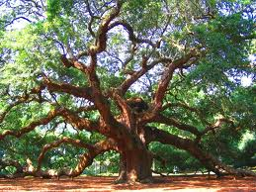
Як середовище існування впливає на рослини?
Я досліджую світ
3 клас
Рослини
Урок 55

Slide 2




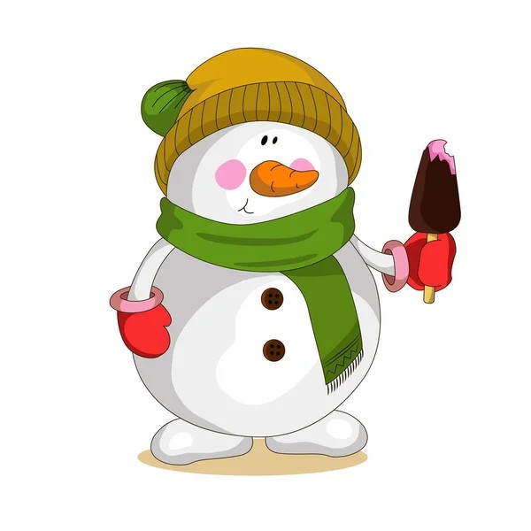

Налаштування на урок
Розгляньте сніговичків. Пофантазуйте і виберіть, з яким із них ви хочете провести урок. Поясніть чому.

Slide 3

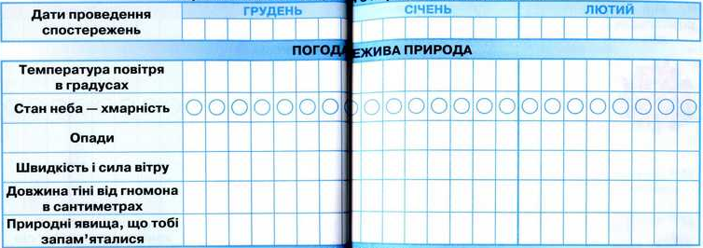
Вправа «Синоптик»
Яка зараз пора року?
Яке число місяця?
Який місяць року?
Який день тижня?
Запиши свої спостереження за неживою природою у календар спостережень
Зошит 1 ч
Сторінка
62-63

Slide 4

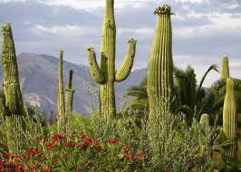
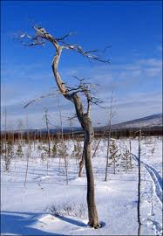
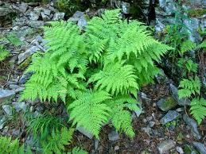
Пригадайте
За якими ознаками рослини відносять до живої природи?
Рослини дихають, живляться, розвиваються, розмножуються
Пригадайте, які умови необхідні рослинам для життя.
Сьогодні на уроці ви дізнаєтеся, як середовище існування впливає на рослини.

Slide 5
Необхідні умови для життя рослин
Необхідні умови для життя рослин
Світло
Тепло
Повітря
Вода
Поживні речовини

Slide 6
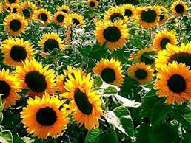
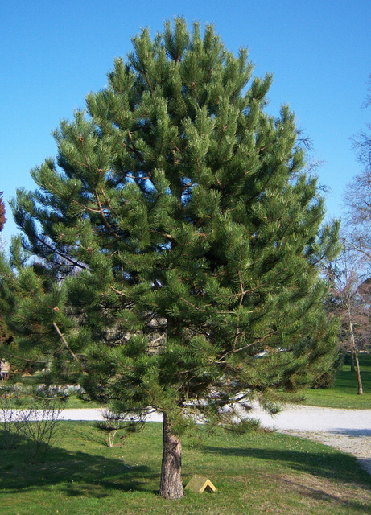
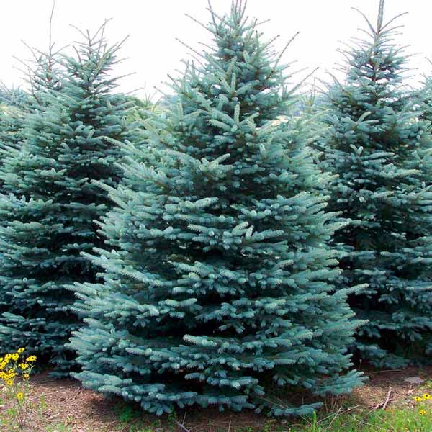
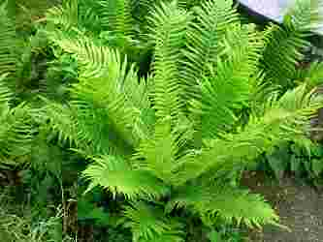
Як середовище існування впливає на рослини?
1. Умови освітлення. У горах, степах і пустелях постійно є надлишок світла. А в темних лісах, печерах і на дні водойм — світла обмаль. Тому рослини поділяють на:
світлолюбні (тюльпан, соняшник, сосна)
тіньовитривалі (копитняк, папороть, ялина).
Підручник.
Сторінка
83

Slide 7
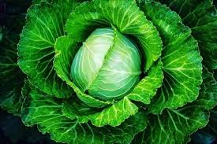
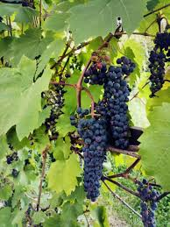
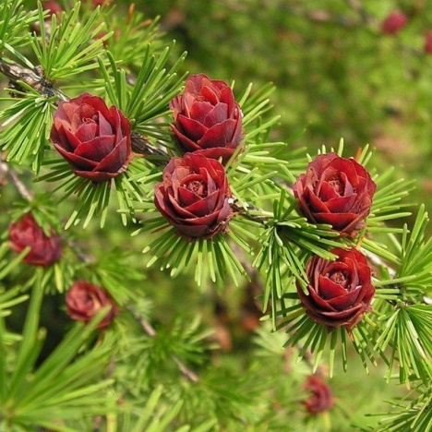
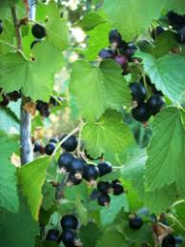
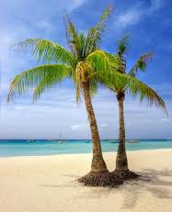
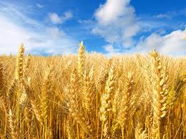
Як середовище існування впливає на рослини?
2. Температурні умови. На земній кулі тепло розподілене нерівномірно. Виділяють спекотні, помірні й дуже холодні ділянки. Тому розрізняють рослини:
холодолюбні (капуста, салат, смородина)
теплолюбні (банан, виноград, пальма).
морозостійкі (горох, жито, модрина),
Підручник.
Сторінка
83

Slide 8
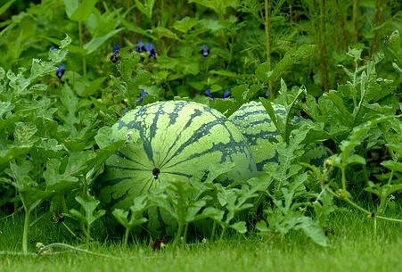
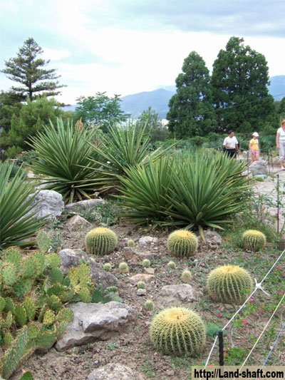
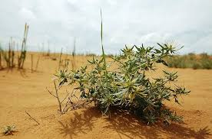
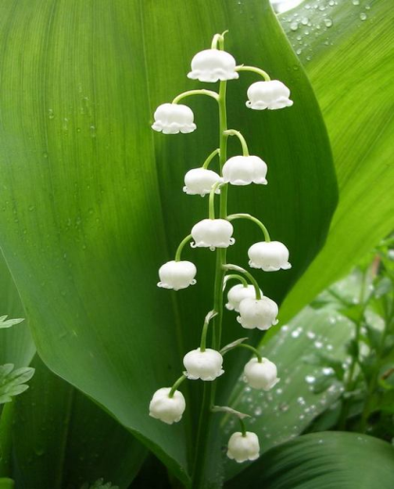
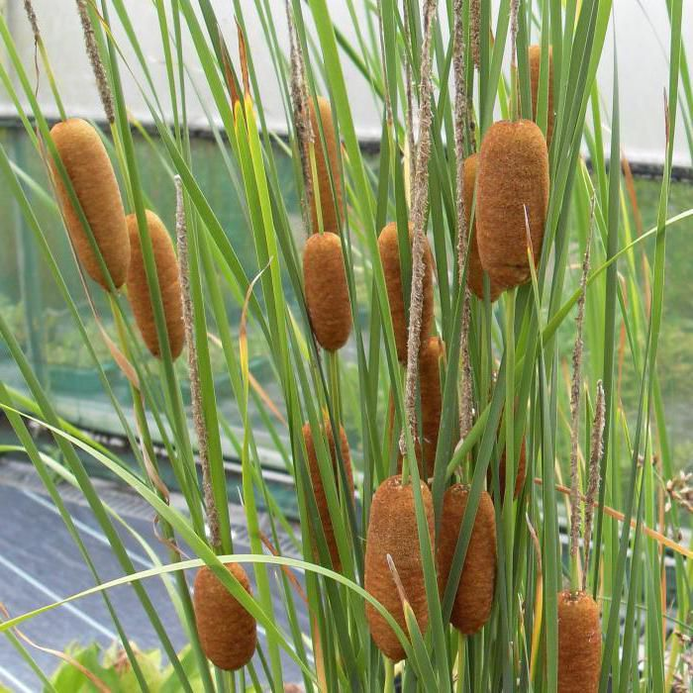
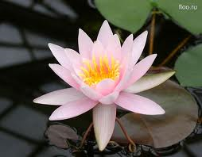
Як середовище існування впливає на рослини?
3. Вода. Рослини, які живуть в умовах нестачі води в посушливих місцях, «навчилися» її видобувати (верблюжа колючка, кавун) і зберігати (кактус, ковила).
Рослини прісних водойм живуть в умовах надлишку води. Одні з них поселились у водоймах (ряска, латаття біле), інші — на їх берегах (рогіз, очерет, верба)
Підручник.
Сторінка
83

Slide 9
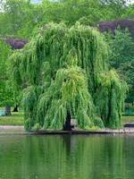
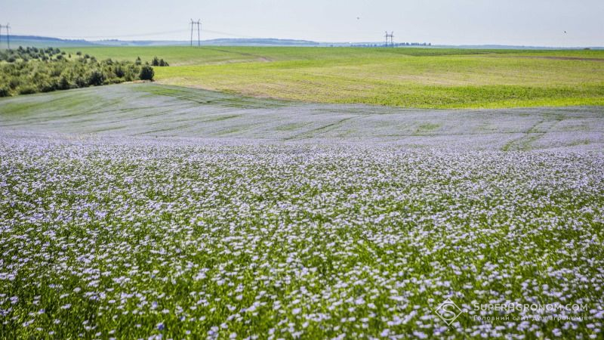
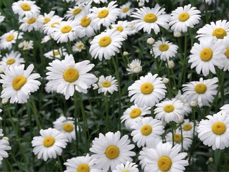
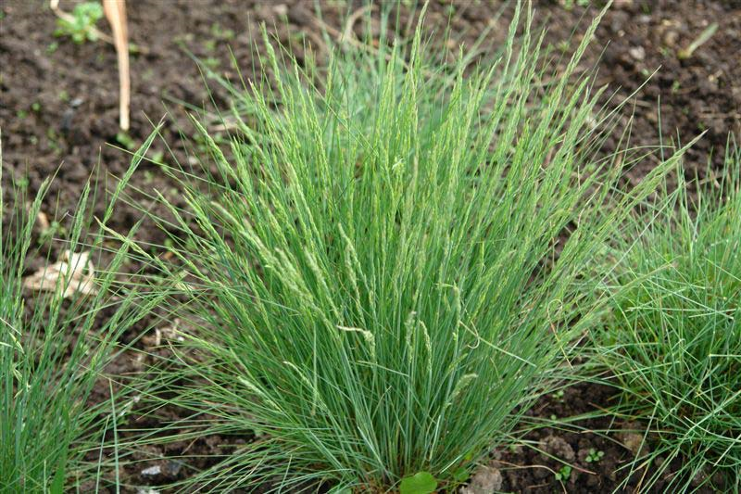
Як середовище існування впливає на рослини?
4 і 5. Повітря і ґрунт. Рослини пристосувалися до життя і на родючих, і на бідних ґрунтах.
Підручник.
Сторінка
84

Slide 10
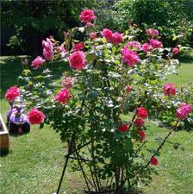
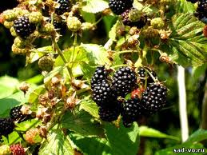
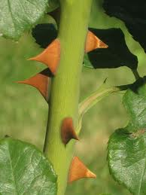
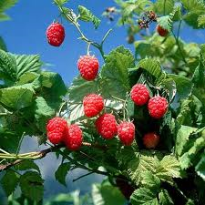
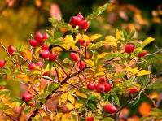
Чим захищаються рослини?
Троянда
Ожина
Шипшина
Малина

Slide 11
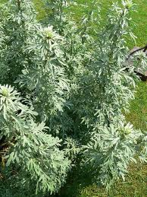
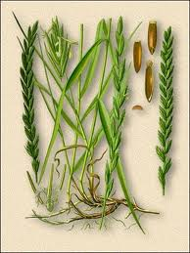
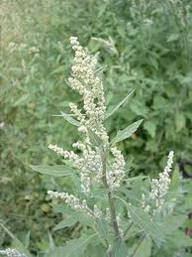
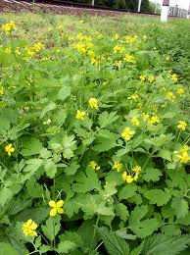
Гіркий смак
Чим захищаються рослини?
Безліч дрібного насіння
Чистотіл
Полин
Пирій
Лобода

Slide 12
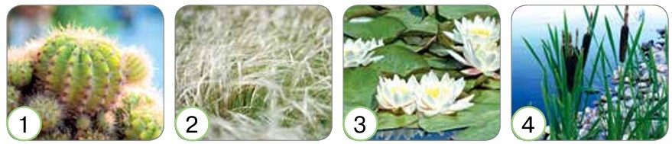
Роздивіться світлини
«Посортуйте», до яких груп належать ці рослини. Назвіть їх.
Кактус
Ковила
Латаття
Очерет
Підручник.
Сторінка
84

Slide 13




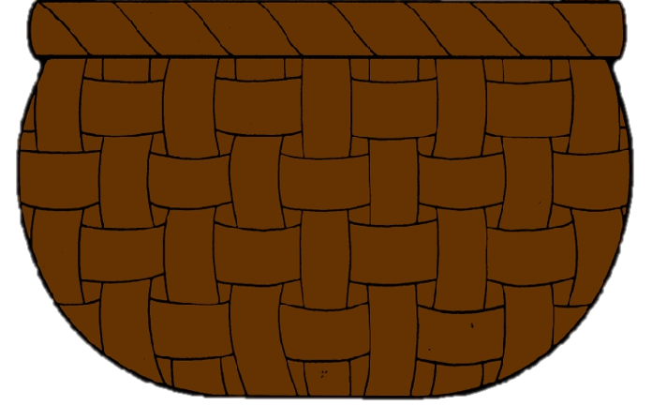
Кошик запитань
Поміркуйте, чому підсніжники й проліски зацвітають у лісах до розпускання листя на деревах.
Наведіть приклади різних груп рослин, які можна побачити у вашому краї.
Підручник.
Сторінка
84

Slide 14
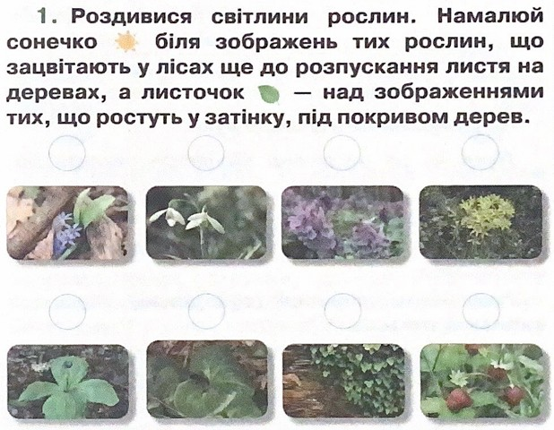
Робота в зошиті
Проліски, підсніжники,
примула, горицвіт,
Вороняче око
хоста,
полуниця
Частина 2 Сторінка
7

Slide 15
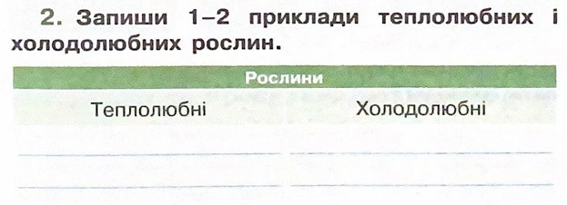
Робота в зошиті
Соняшник,
виноград,
Модрина,
жито,
огірок,
лимон.
смородина,
горох,
Домашнє завдання
Сторінки 83-84 читати і переказувати,
в зошиті (ч.2) завдання до уроку 55.
Частина 2 Сторінка
7

Slide 16
Рефлексія
Пофантазуйте, що вибраний вами сніговичок скаже вам в кінці уроку. Поясніть чому.

